Slide 1


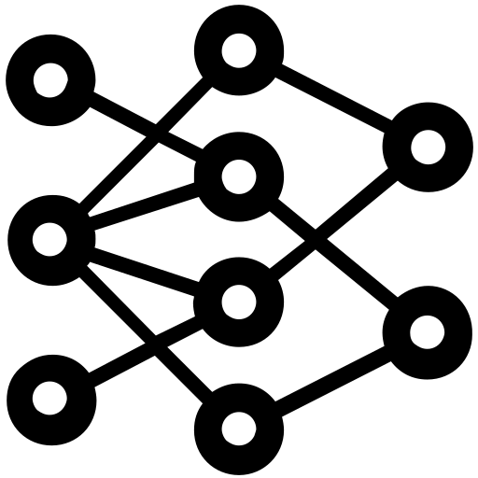
Automatants
H-Net : apprendre à découper les séquences

Slide 2
Au programme
1. C’est quoi un H-Net ?
2. Pourquoi ?
3. Comment ça fonctionne ?
4. Résultats & mise à l’échelle
Automatants – Mathéo Le Dévéhat
Notes:
Rappels sur les réseaux de neurones
Structure des CNNs
Convolution : c’est quoi ??
Couche de convolution : principe
Architecture d’un CNN
L’entraînement
Quelques exemples d’application

Slide 3
I. C’est quoi un H-Net ?
Dynamic Chunking for End-to-End Hierarchical Sequence Modeling
Sukjun Hwang, Brandon Wang et al. (2025)
Un modèle hiérarchique qui apprend à regrouper ses entrées pendant son entraînement.
Pour le texte : des octets en entrée et en sortie, sans tokenizer BPE externe.
Source : arXiv:2507.07955
Automatants – Mathéo Le Dévéhat

Slide 4
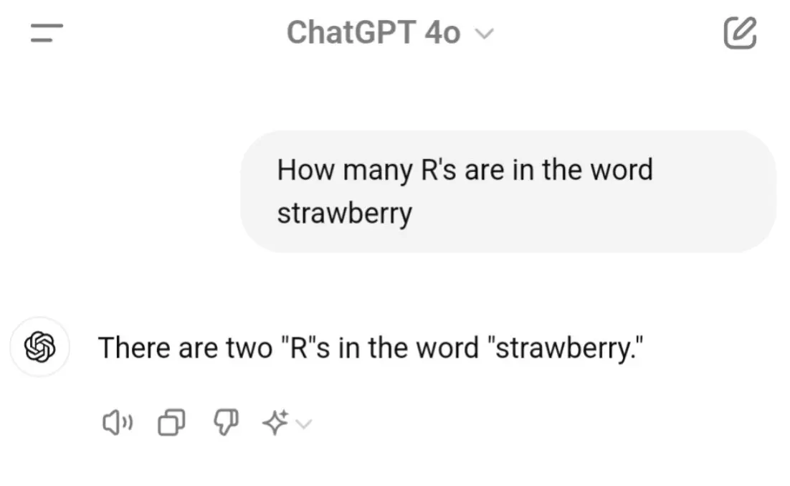
II. Pourquoi ?
Combien de « r » dans strawberry ?
S T R A W B E R R Y
Réponse : 3
Le découpage en tokens peut rendre les tâches sur les caractères moins naturelles. Ce n’est pas la seule cause possible des erreurs.
Automatants – Mathéo Le Dévéhat

Slide 5
BPE : comment ça marche ?
1. Partir d’unités élémentaires, souvent des octets.
2. Sur un corpus, fusionner les paires adjacentes les plus fréquentes, puis répéter.
3. Appliquer les fusions apprises pour encoder de nouveaux textes.
Exemple simplifié : fusions apprises sur un corpus
b a n a n a → b an an a → b anan a
a + n = an an + an = anan
Le vocabulaire est fixe après apprentissage. La compression varie selon la langue et le domaine ; les tâches sur les caractères peuvent rester difficiles.
Automatants – Mathéo Le Dévéhat

Slide 6
Avant H-Net : plusieurs pistes
Octets directement : séquences longues et calcul coûteux.
Hourglass et MEGABYTE : compression à granularité fixe.
SpaceByte : frontières guidées par des heuristiques.
Dynamic token pooling : apprentissage des décisions difficile à stabiliser.
Hwang et al., sections 1 et A
Automatants – Mathéo Le Dévéhat

Slide 7
The Bitter Lesson
Les méthodes qui apprennent à partir des données et bénéficient du calcul passent souvent mieux à l’échelle que les règles conçues à la main.
H-Net applique cette idée à la segmentation : apprendre la découpe avec le modèle.
Richard Sutton, The Bitter Lesson (2019)
Automatants – Mathéo Le Dévéhat

Slide 8
III. Comment ça fonctionne ?
Entrée : une séquence d’octets.
Le modèle apprend où placer les frontières selon le contexte.
Sortie : prédiction du prochain octet.
La segmentation et la prédiction sont optimisées ensemble.
Automatants – Mathéo Le Dévéhat

Slide 9
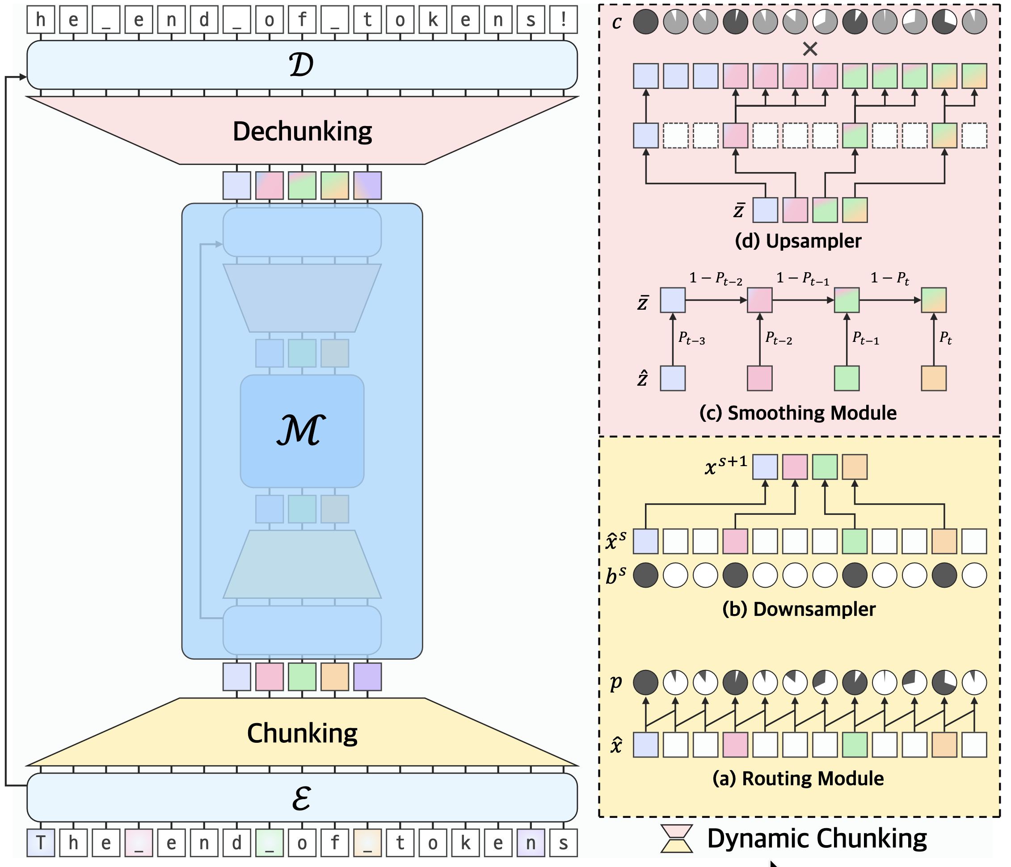
Une hiérarchie inspirée de U-Net
L’encodeur traite les détails.
Le chunking réduit la longueur de séquence.
Le réseau principal traite les représentations compressées.
Le décodeur retrouve la résolution initiale.
Hwang et al., figure 1
Automatants – Mathéo Le Dévéhat

Slide 10
Architecture : encodeur, réseau principal, décodeur
E, M et D sont des réseaux de mélange de séquence : Transformer ou SSM.
(1) x̂ˢ = Eˢ(xˢ) ẑˢ = Dˢ(zˢ) ẑˢ⁼S = M(xˢ⁼S)
(2) (xˢ⁺¹, pˢ) = Chunk(x̂ˢ)
(3) zˢ = Dechunk(ẑˢ⁺¹, pˢ) + Linear(x̂ˢ)
La voie résiduelle préserve les détails fins.
Hwang et al., équations 1–3
Automatants – Mathéo Le Dévéhat

Slide 11
Chunking dynamique : choisir les frontières
Le routeur compare deux représentations voisines.
(4) qₜ = Wq x̂ₜ ; kₜ = Wk x̂ₜ
pₜ = ½ (1 − cos(qₜ, kₜ₋₁))
bₜ = 1 si pₜ ≥ 0,5 ; sinon 0
Le downsampler conserve les vecteurs aux positions où bₜ = 1.
La première position est toujours une frontière.
Hwang et al., équation 4
Automatants – Mathéo Le Dévéhat

Slide 12
Dechunking : lisser puis étendre
Le smoothing mélange la représentation du chunk courant et celle du précédent :
(5) z̄ₜ = Pₜ ẑₜ + (1 − Pₜ) z̄ₜ₋₁
Pₜ élevé : on privilégie le nouveau chunk.
Pₜ incertain : on conserve une part du contexte précédent.
Cette interpolation fournit un chemin de gradient vers le routeur, malgré les décisions discrètes.
Hwang et al., équation 5
Automatants – Mathéo Le Dévéhat

Slide 13
Upsampling : retrouver chaque position
(6) cₜ = pₜ si bₜ = 1 ; sinon 1 − pₜ
(7) STE(cₜ) = cₜ + stopgradient(1 − cₜ)
(8) z̃ₜ = z̄₍Σₖ₌₁…ₜ bₖ₎
(9) Upsampler(z̄, c)ₜ = STE(cₜ) · z̃ₜ
La somme compte les frontières déjà rencontrées : elle donne l’indice du chunk courant. STE vaut 1 au passage avant, mais transmet un gradient via cₜ.
Hwang et al., équations 6–9
Automatants – Mathéo Le Dévéhat

Slide 14
Ratio loss : contrôler la compression
F = moyenne des décisions bₜ ; G = moyenne des scores pₜ.
(10) Lratio = N/(N−1) [(N−1)FG + (1−F)(1−G)]
Cible : une frontière tous les N éléments en moyenne.
La loss auxiliaire ajuste G selon F ; elle accompagne la loss de prédiction. Les frontières restent adaptatives.
Hwang et al., équation 10 ; α = 0,03 dans leurs expériences
Automatants – Mathéo Le Dévéhat

Slide 15
Trois techniques pour stabiliser le modèle
RMSNorm après E, M et D : équilibre la voie profonde et la voie résiduelle.
Deux voies : projection apprise uniquement sur la connexion résiduelle ; chemin vers le réseau profond préservé.
Learning rate : adapté à la taille et au nombre de positions traitées à chaque niveau.
Hwang et al., section 2.3
Automatants – Mathéo Le Dévéhat

Slide 16
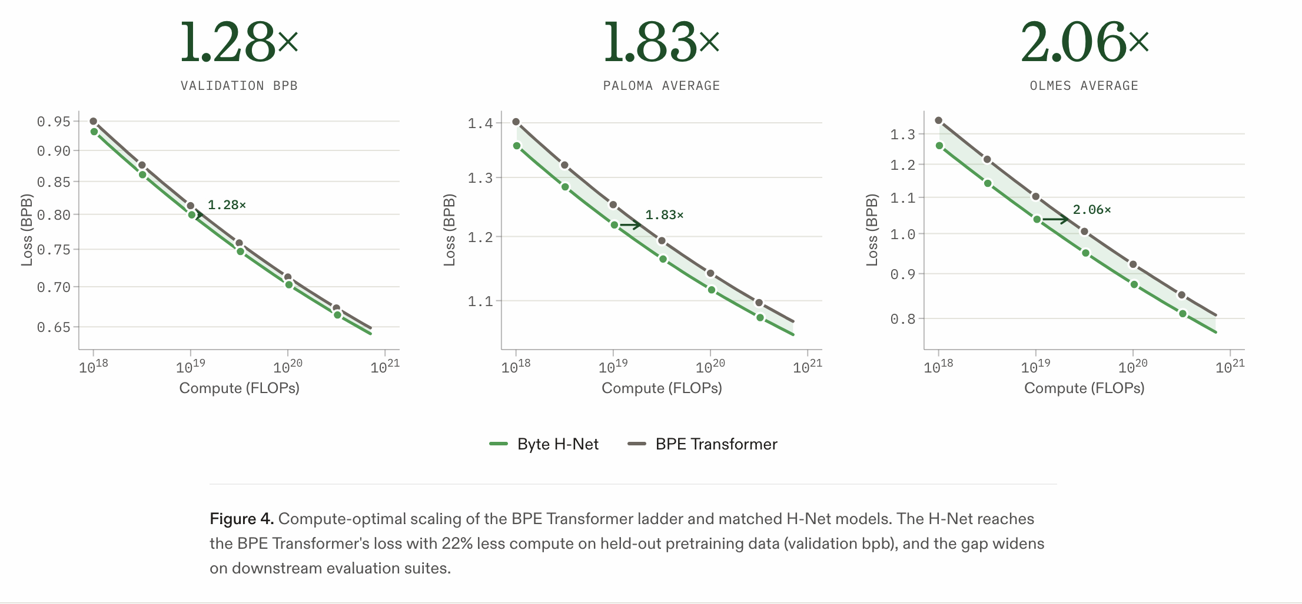
IV. Résultats : moins de calcul
À loss égale en validation, H-Net utilise 22 % de calcul en moins.
Les courbes comparent un H-Net à un Transformer BPE sur les mêmes données, en bits par octet.
Résultat du travail ultérieur de Cartesia, avec une architecture améliorée.
Cartesia, 2026, figure 4
Automatants – Mathéo Le Dévéhat

Slide 17
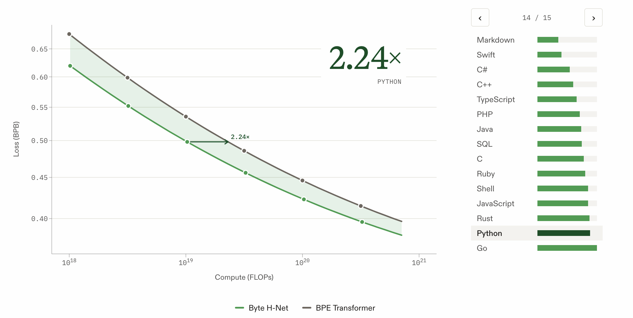
Sur du code Python : 2,24×
À loss égale sur Python, le Transformer BPE demande environ 2,24 fois plus de calcul.
C’est un multiplicateur de calcul estimé sur les courbes, pas une garantie de vitesse d’inférence.
Cartesia, 2026, figure 5
Automatants – Mathéo Le Dévéhat

Slide 18
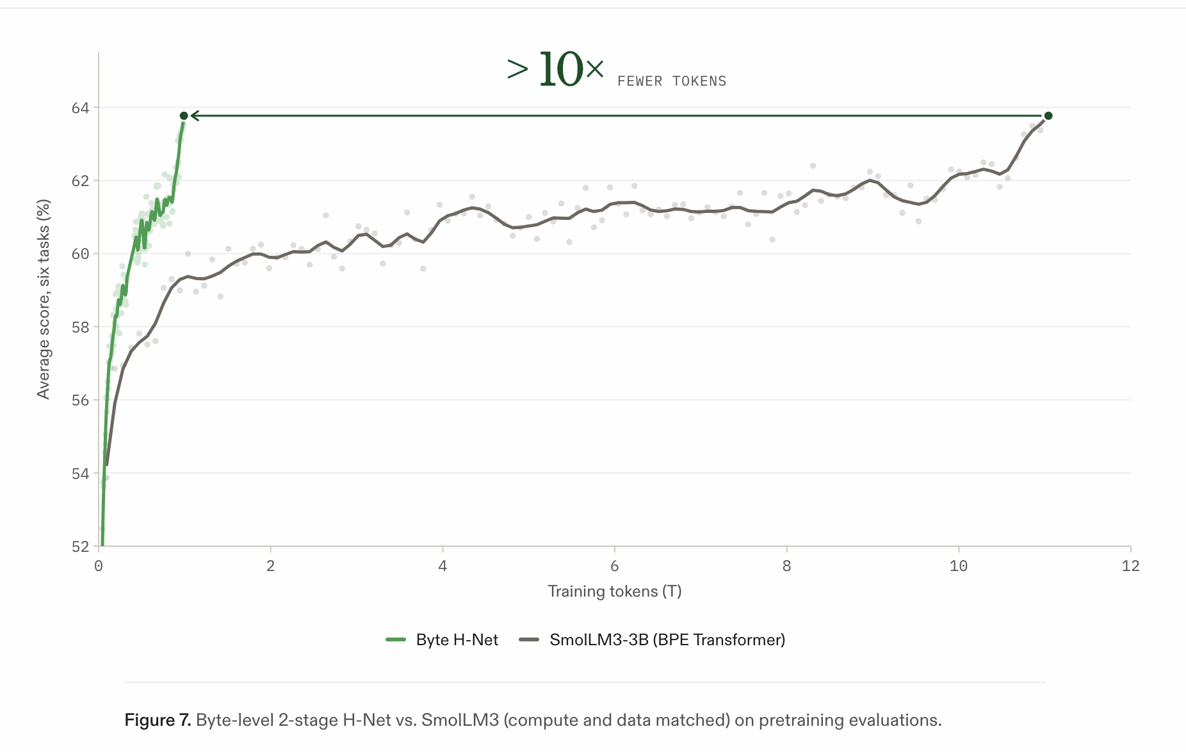
Mise à l’échelle : comparaison avec SmolLM3
Le H-Net atteint un score moyen comparable sur six tâches après environ 1 000 milliards de tokens équivalents, contre 11 000 milliards pour SmolLM3.
Comparaison de score, pas de loss. Les recettes et paramètres diffèrent : les auteurs discutent les limites du contrôle des données.
Cartesia, 2026, figure 7
Automatants – Mathéo Le Dévéhat

Slide 19
Au-delà du texte : ADN et images
La hiérarchie peut traiter d’autres séquences que du texte.
ADN : résultats de modélisation dans l’article original.
Images : résultats exploratoires présentés par Cartesia.
Une même famille d’architecture peut servir plusieurs modalités ; cela ne démontre pas à lui seul un modèle multimodal conjoint.
Hwang et al., section 3.2 ; Cartesia, partie 4
Automatants – Mathéo Le Dévéhat

Slide 20
Sources
Hwang et al. — Dynamic Chunking for End-to-End Hierarchical Sequence Modeling
https://arxiv.org/abs/2507.07955
Cartesia — From Tokens to Bytes, Part 1
https://www.cartesia.ai/blog/from-tokens-to-bytes-part-1
Vidéo : https://www.youtube.com/watch?v=XmsgfvBqLXA
Richard Sutton — The Bitter Lesson (2019)
Automatants – Mathéo Le Dévéhat

Slide 21
Questions ?
Merci pour votre attention !
Automatants – Mathéo Le Dévéhat

